Slide 1
আজকের গণিত পাঠে
তোমাদের সবাইকে স্বাগতম
১
৪
২
৩
৩
২
৪
১
১
৪
২
৩
৩
২
৪
১

Slide 2
পরিচিতি
মোঃ সুলতানুল আরেফীন
সহকারি শিক্ষক
গুরুদাসপুর মডেল সরকারি প্রাথমিক বিদ্যালয়,
গুরুদাসপুর, নাটোর।
শ্রেনি : ৫ম
বিষয় : প্রাথমিক গণিত
অধ্যায়: ১, বিষয়বস্তু: গুণ
পাঠ শিরোনাম : গুণ করার প্রক্রিয়া, (পৃষ্টা-০২)

Slide 3
আবেগ সৃষ্টি
ধাঁধার মাধ্যমে
এমন একটি অংক বল যা পরস্পর যোগ বা গুণ করলে ফলাফল একই হয়।
উত্তরঃ ২ ২+২=৪
২×২=৪

Slide 4
পূর্ব জ্ঞান যাচাই
নিচের প্রশ্নগূলোর উত্তর দিতে চেষ্টা করঃ
প্রশ্ন : গুণক কাকে বলে?
প্রশ্ন : গুণ কিসের সংক্ষিপ্ত রূপ?
প্রশ্ন : যে সংখ্যা দ্বারা গুণ করা হয় তার নাম কী?
উত্তর : গুণক।
উত্তর : যে সংখ্যা দ্বারা গুণ করা হয় তাকে গুণক বলে।
উত্তর : গুণ যোগের সংক্ষিপ্ত রূপ।

Slide 5
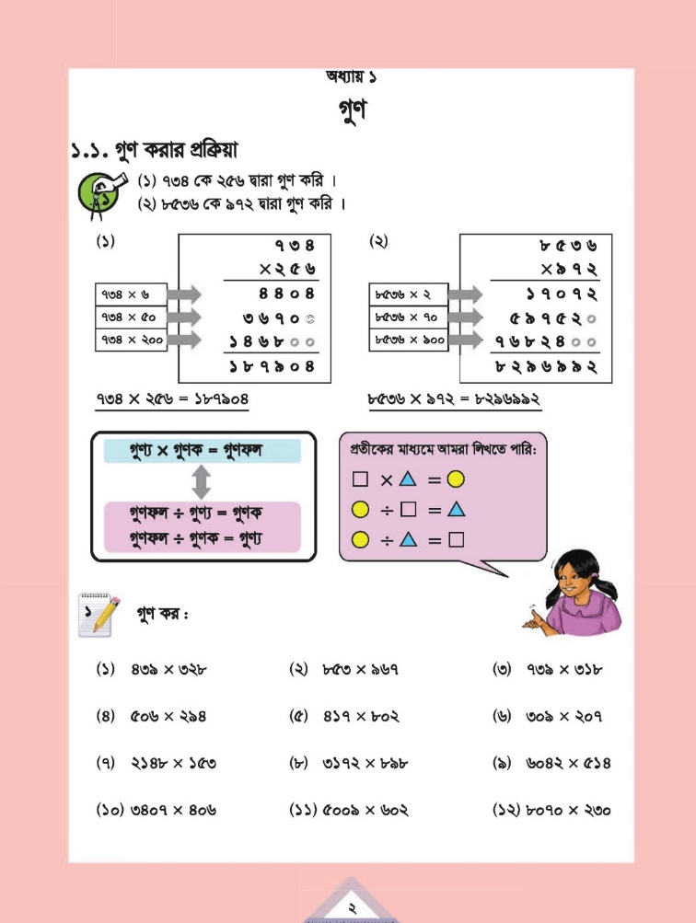
পাঠ ঘোষণা
তাহলে আজকে আমাদের পড়ার বিষয়
গুণ করার প্রক্রিয়া, (পৃষ্টা-০২)

Slide 6
শিখনফল
Notes:
ভ

Slide 9
গুণ পরিচিতি
739
×
318
=
235002
×
=
গুণ্য
গুণক
গুণফল

Slide 10
গুণ্য×গুণক= গুণফল
গুণফল÷গুণ্য= গূণক
গুণফল÷গুণক=গুণ্য

Slide 11
প্রতীকের মাধ্যমে আমরা লিখতে পারিঃ
×
=
÷
=
÷
=

Slide 12
গুণের সূত্রাবলি
=
গুণ্য
গুণক
গুণফল
গুণফল
গুণ্য
=
গুণক
=
গুণফল
গুণক
গুণ্য

Slide 13
জোড়ায় কাজ
জোড়ায় ভাগ হয়ে সমস্যাটির সমাধান কর।
৯০৬ × ২১৫=১৯৪৭৯০, এখানে গুণ্য, গুণক ও গুণফল বের করঃ

Slide 14
দলীয় কাজ
দলে ভাগ হয়ে সমস্যাটির সমাধান কর।
ক দল
৩১৭২ × ৮৯৮=?
খ দল
৫০৬ × ২৯৪=?
গ দল
৪৩৯ × ৩২৮=?

Slide 15
মূল্যায়ন
সঠিক উত্তরে টিক দাওঃ
১. ৪৩৯ × ৩২৮= কত?
ক. ১৪৩৯৯০
উত্তরটি সঠিক নয়
খ. ১৪২৯৯২
উত্তরটি সঠিক নয়
গ. ১৪৩৯৯২
উত্তরটি সঠিক
ঘ. ৩৪৩৯৯২
উত্তরটি সঠিক নয়

Slide 16
২. ৮৫৩ × ৯৬৭ = কত?
ক. ৮২৪৮৫২
উত্তরটি সঠিক নয়
খ. ৮২৭৮৫১
উত্তরটি সঠিক নয়
গ. ৮২৩৮৫১
উত্তরটি সঠিক নয়
ঘ. ৮২৪৮৫১
উত্তরটি সঠিক

Slide 17
২. ৭৩৯ × ৩১৮ = ২৩৫০০, এখানে গুণক কোনটি?
ক. ৭৩৯
উত্তরটি সঠিক নয়
খ. ৩১৮
উত্তরটি সঠিক নয়
গ. ২৩৫০০২
উত্তরটি সঠিক

Slide 18
২. ৭৩৯ × ৩১৮ = ২৩৫০০২, এখানে গুণ্য কোনটি?
ক. ৭৩৯
উত্তরটি সঠিক
খ. ৩১৮
উত্তরটি সঠিক নয়
গ. ২৩৫০০২
উত্তরটি সঠিক নয়

Slide 19
বাড়ির কাজ
গুণ্য, গুণক ও গুণফলের মধ্যকার সম্পর্কগুলো বাড়ি থেকে লিখে আনবে।

Slide 20
সবাইকে ধন্যবাদ।

